Slide 1

문화재 체험게임
4조 3차 발표
발표자 20144720 최 주 호
20144824 홍 대 화
조선대학교
Notes:
…

Slide 2
CONTENTS
01 02 03 04 05
게임 소개
진행현황
추가 기능
역할 및 일정
플레이 영상
게임 소개
피드백 전, 후
진행 현황
- 추가 기능
역할 및 일정
플레이 영상
조선대학교
Notes:
http://minheeblog.tistory.com/category/PPT

Slide 3
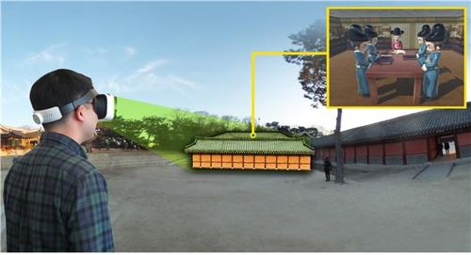
게임 소개
문화재 체험게임
01
문화재 체험 게임
플레이어가 문화재를 체험하면서 문화재와 관련된 퀴즈와 정보를 얻고,
문화재를 체험하면서 나오는 퀴즈 및 정보를 통하여 아이템을 얻고
조합하면서 무형문화재도 체험할수 있는 게임
MINHEEBLOG
Notes:
http://minheeblog.tistory.com/category/PPT

Slide 4
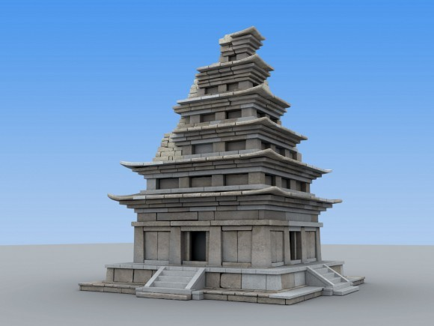
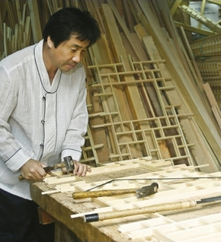
게임 소개
문화재 체험게임
01
피드백 전, 후
문화재를 복원하는 게임에서 무형 문화재(소목장)를 체험하는 게임으로 변경
우리 쉽게 체험해 보지 못하는 무형 문화재를 체험 할 수 있도록 게임으로 제작하여 문화재 체험
MINHEEBLOG
Notes:
http://minheeblog.tistory.com/category/PPT

Slide 5
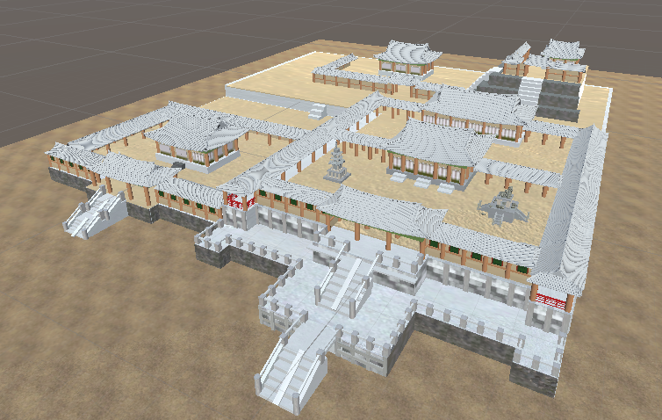
진행 현황
문화재 체험게임
02
스테이지 _ 경주 불국사
- 주요 문화재
불국사:유네스코 세계문화유산, 다보탑(국보 제20호),
불국사3층석탑(국보 제21호, 청운교,백운교(국보 제23호)
MINHEEBLOG
Notes:
http://minheeblog.tistory.com/category/PPT

Slide 6
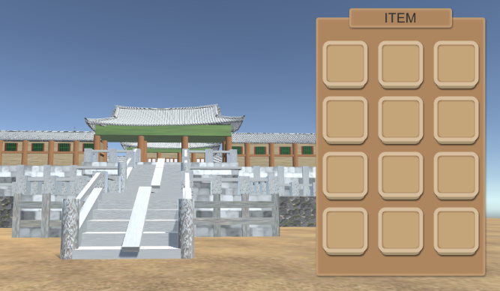
진행 현황
문화재 체험게임
02
아이템 기능
아이템 창을 켜고 끌 수 있음
퀴즈와 문화재 곳곳에서 나오는 아이템 획득 가능
MINHEEBLOG
Notes:
http://minheeblog.tistory.com/category/PPT

Slide 7
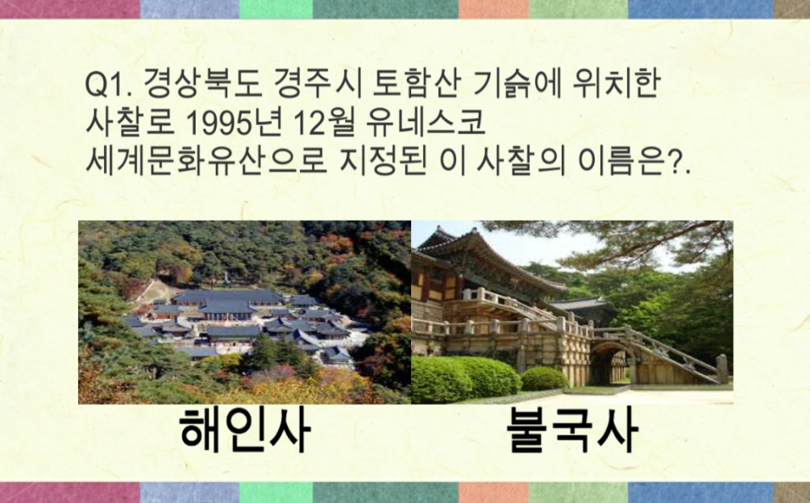
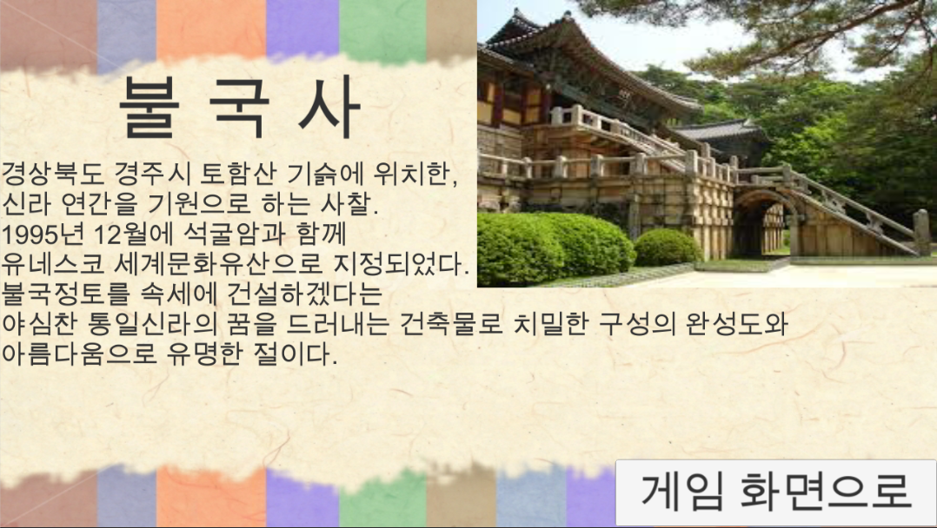
진행 현황
문화재 체험게임
02
돌발 퀴즈 및 소개
플레이를 하면서 나오는 문화재 소개와 돌발 퀴즈 풀이 및 아이템 획득
MINHEEBLOG
Notes:
http://minheeblog.tistory.com/category/PPT

Slide 8
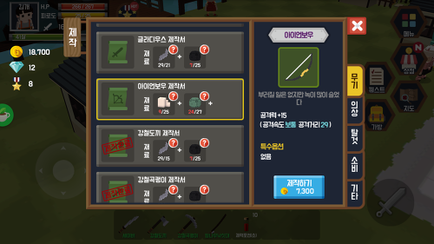
추가 기능
문화재 체험게임
03
아이템 제작 기능
재료와 장비를 합성하여 무형문화재(소목장)에 사용할 목재 제작
소목장에 쓰이는 목재는 못을 사용하지 않고 칼로 홈을 만들어 끼워서
만드는 기술이다.
MINHEEBLOG
Notes:
http://minheeblog.tistory.com/category/PPT

Slide 9
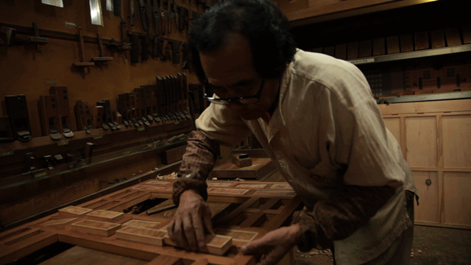
추가 기능
문화재 복원게임
03
무형문화재 체험(소목장)
제작한 목재 아이템을 이용하여 소목장의 못을 사용하지 않고 홈에 맞추어
끼우는 방식의 기능
도안을 보면서 아이템을 들어 홈에 맞추는 방식의 목재 가구 제작
MINHEEBLOG
Notes:
http://minheeblog.tistory.com/category/PPT

Slide 10
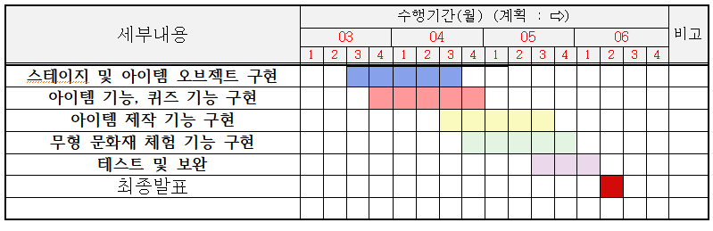
역할 및 일정
문화재 체험게임
04
역할 및 일정
최주호 : 프로그래밍
홍대화 : 아이템 제작 및 자료조사
MINHEEBLOG
Notes:
http://minheeblog.tistory.com/category/PPT

Slide 11
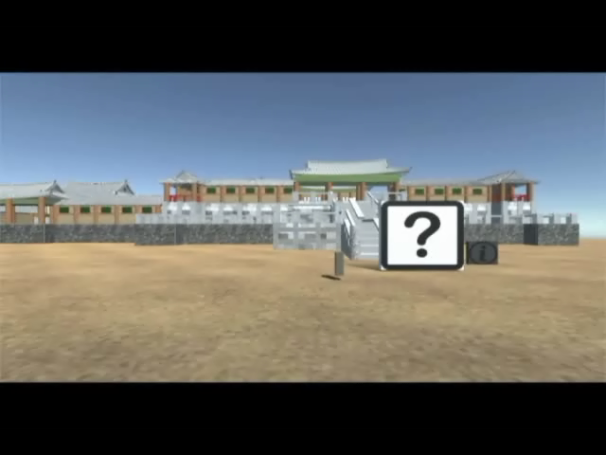
플레이 영상
문화재 체험게임
05
MINHEEBLOG
Notes:
http://minheeblog.tistory.com/category/PPT

Slide 12
문화재 복원게임
Q & A
Notes:
http://minheeblog.tistory.com/category/PPT

Slide 13
문화재 복원게임
THANK
YOU
Notes:
http://minheeblog.tistory.com/category/PPT

